Slide 1
手把手教你学单片机
--51单片机C语言开发
金沙滩工作室
http://www.kingst.org
作者：宋雪松

Slide 2
第二十课：
单片机开发常用工具的使用

Slide 3
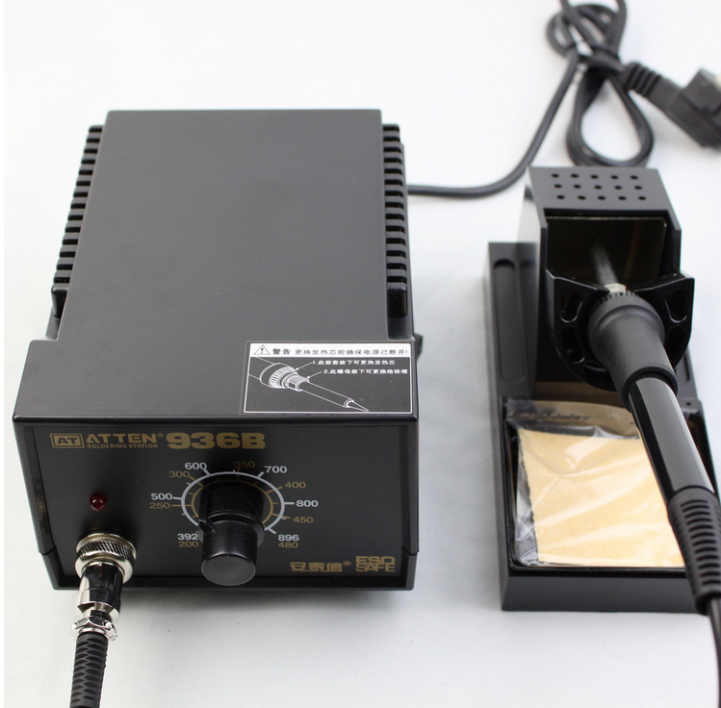
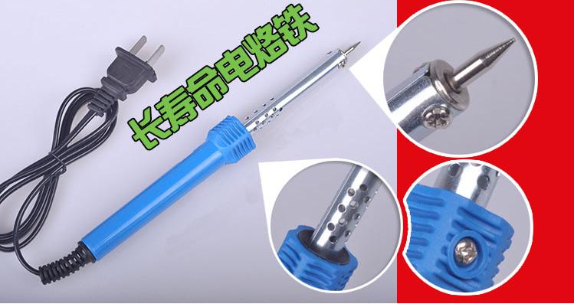
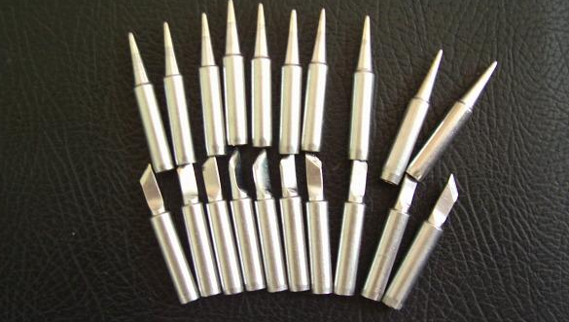
电烙铁类型

Slide 4
焊接器件
1、焊接贴片电阻、三极管
2、焊接插件晶振、电容、USB座
3、焊接SOP芯片以及SSOP密集引脚芯片

Slide 5
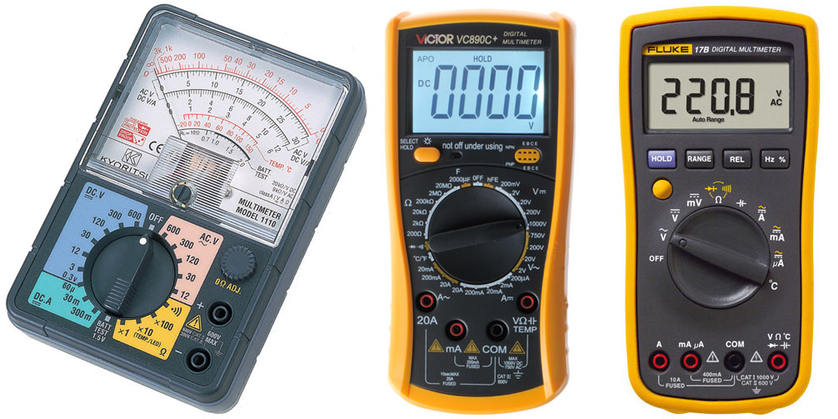
万用表类型

Slide 6
万用表使用步骤
第一步：根据待测参数，将表笔插入正确的插孔。
第二步：打开万用表，调整到正确的测量位置(调整对量程)
第三步：测量，读数。

Slide 7
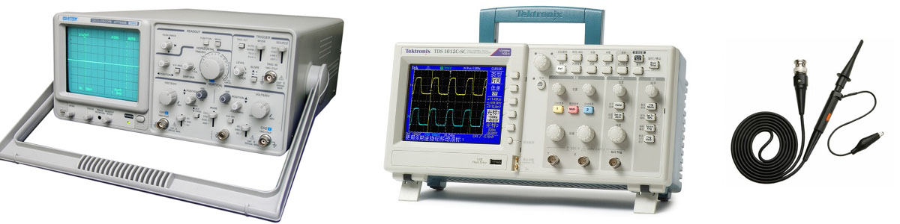
示波器

Slide 8
示波器使用步骤
第一步：打开示波器，将示波器GND夹子夹到板子的GND位置上。
第二步：将表笔打到待测信号的测量点上，观察示波器波形。
第三步：调整幅度、时间轴、触发电压等按钮，让波形信息显示更精准详细一些。
这里一定要注意一个问题：示波器探头上的夹子是与大地即三插插头上的地线直接连通的，所以如果被测系统的参考地与大地之间存在电压差的话，将会导致示波器或被测系统的损坏。

Slide 9
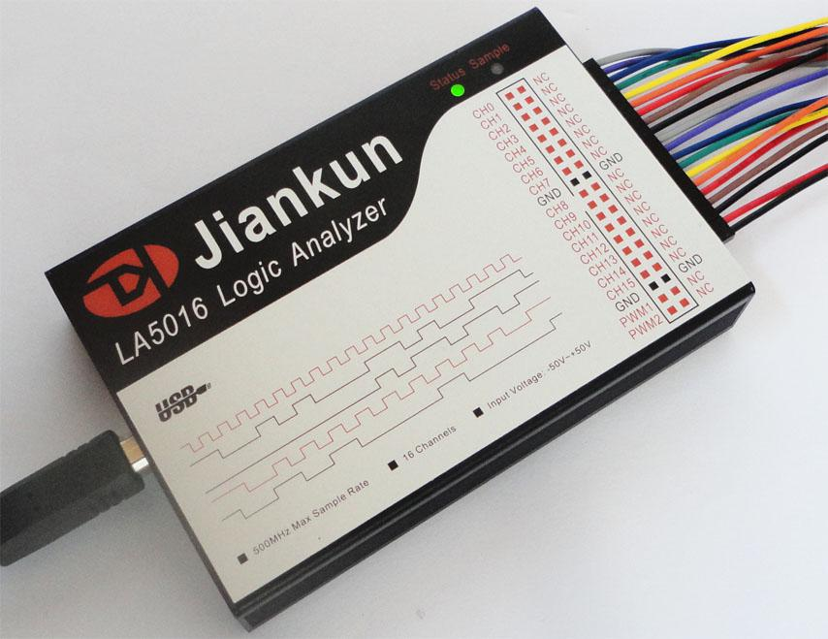
逻辑分析仪

Slide 10
什么是逻辑分析仪
一个待测信号用10MHZ采样率的逻辑分析仪，假如阈值电压是1.5V
在测量时逻辑分析仪就会每100ns采取一个点，并且超过1.5V者是High(逻辑1)，低于1.5V者为Low(逻辑0)
而后逻辑分析仪会用描点法将波形连起来，工程师便可以在这个连续波形中查找异常之处。

Slide 11
LA5016使用步骤
1、硬件通道连接
2、通道数设置和采样率设置
3、采样深度设置
4、触发设置
5、采样抓取波形
6、设置协议解析(需要标准协议才可以)
7、分析数据
举例分析UART,IIC,SPI通信协议

Slide 12
逻辑分析仪参数介绍
1、采样频率：每秒采集信号的次数。
时间分辨率就是采样频率分之一。1M的采样频率最高精确到1us，500M采样率最高精确到2ns。通常情况下，逻辑分析仪的采样率是信号频率的5倍以上才能比较正常还原信号。
9600波特率的UART通信，1M的采样率可以采集的十分精准
比如对于STM32的高速SPI，可以达到18M，需要最低使用100M的采样率的分析仪。
2、存储深度：1M采样率采集2秒的时间，会产生2M个样点，而存储这些样点就需要一个存储器。逻辑分析仪最大存储的样点个数就叫做存储深度。 数据采集时间 = 采样深度/采样频率

Slide 13
逻辑分析仪比较示波器优势
1、示波器通常是用来观察有没有信号和数据，逻辑分析仪用来分析是什么信号什么数据。
2、有足够多的通道。
3、具有延迟能力，可以保存更长时间的数据。
4、具有多种灵活的触发功能，可以实现对预获取的数据进行挑选，对系统运行中的程序段进行调试。
5、具有多种显示方式，可以显示ASCII码、二进制数据、十进制数据、十六进制数据等等。
6、可以导出CSV格式的数据提供给matlab时域 分析。

Slide 14
作业
1、掌握最基本的焊接技巧。
2、掌握万用表的使用方法。
3、熟悉示波器和逻辑分析仪的使用方法。

Slide 15
如有疑问，请登录http://www.kingst.org交流
谢谢！

